Slide 1

중고차 가격 예측 프로젝트
ML 프로젝트 1 _패럿 12기 E조
20211204 이지우
20222061 장동환
20231842 나정연
20240605 이채윤

Slide 2
01
02
03
04
05
06
목차
역할 분담
선형회귀분석
릿지회귀분석
Random
forest
XG
boost
결론_
최종모델 선정 및
인사이트 도출

Slide 3
01
20240605 이채윤
20222061 장동환
선형회귀 분석
릿지회귀 분석
20211204 이지우
20231842 나정연
Random
forest
XG
boost
데이터 전처리, 변수 간 상관관계 파악, 시각화, 모델링, 모델 튜닝

Slide 4
0２
선형회귀 분석

Slide 5
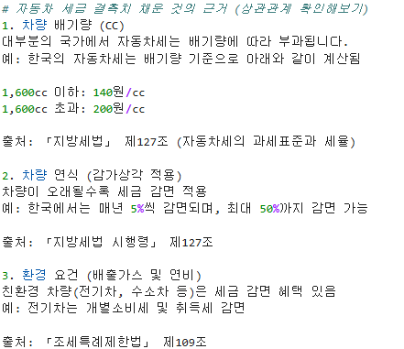
데이터 전처리
1. Turbo 처리
2. Levy 처리
• Turbo 포함 여부 이진 변수 생성 (1 = Turbo 있음, 0 = 없음)
• 배기량의 ‘Turbo’ 제거
• 계층적 결측치 채우기
[1순위] 배기량 + 제조 연도 + 연료 유형별
[2순위] 배기량별 평균
[3순위] 제조 연도별 평균
[4순위] 연료 유형별평균
[5순위] 전체 중앙값

Slide 6
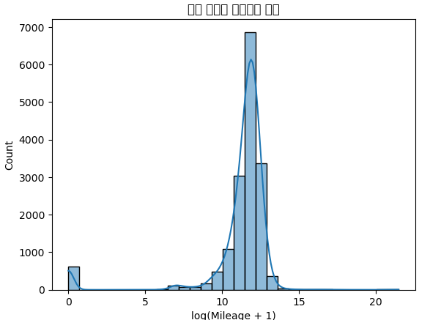
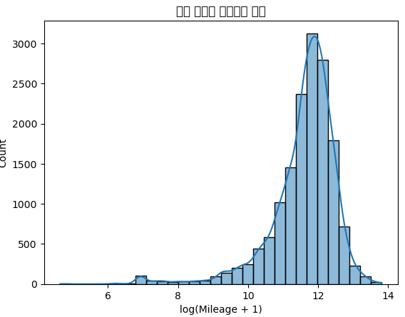
데이터 전처리
3. Mileage 처리
5. Price 처리
• km 제거
• log 변환 후 시각화
• 1단계 : 물리적으로 비현실성 띄는 값 제거(도메인 기준)
df = df[(df['Mileage'] > 100) & (df['Mileage'] < 1_000_000)]
• 2단계 : 통계 기반 이상치 제거 (IQR 방식)
• df=df[df['Price']>1000]
• 실거래 아닐 가능성 : 1000달러 이하 차량 폐차, 부품용 판매의 가능성
• 경제적 의미 x (실사용 가치 없을 정도로 낮은 차량은 연식, 브랜드 등의 영향 거의 안 받음)

Slide 7
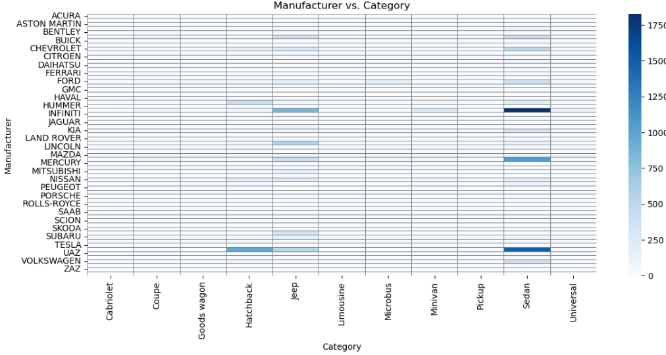
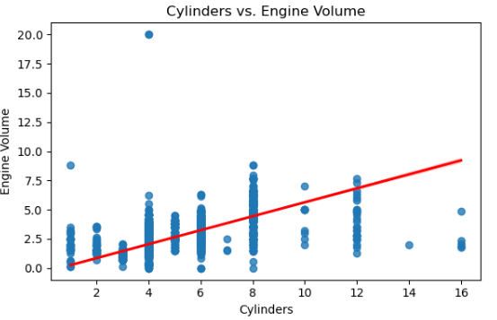
데이터 전처리
6. 이상치 처리
7. 상관관계 강한 두 변수
• 숫자형 열별로 IQR 기반 이상치 탐지
• 이상치 개수가 min_cols 이상인 경우만 삭제 (두 개 이상 칼럼에서 이상치일 때)
• 선형회귀 : 다중공선성에 민감
• 둘 다 유사한 정보를 갖고 있으면 회귀계수 해석이 불안정해질 수 있음
• 상관관계 : 0.75
• manufacturer는 category와, enginge volume은 cylinder와 높은 상관관계 -> 하나 택

Slide 8
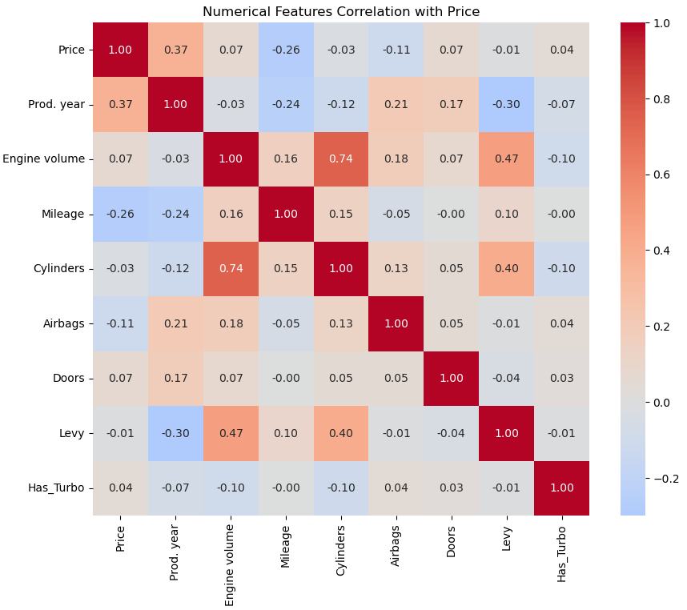
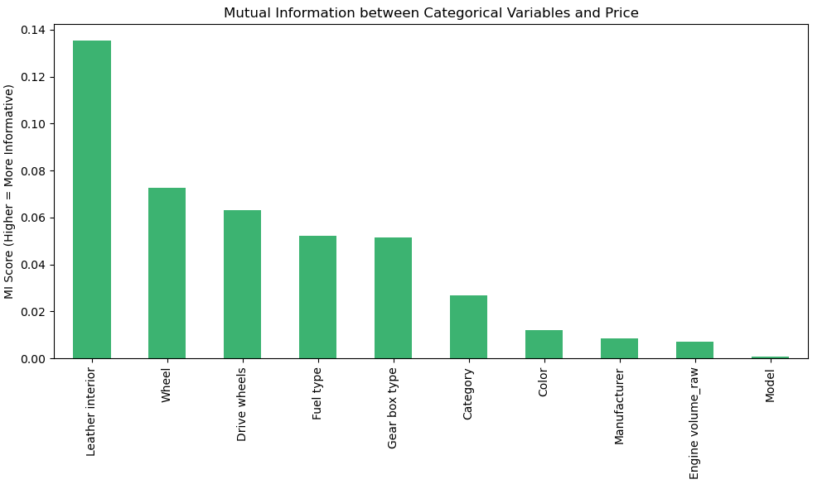
데이터 분석, 시각화
수치형 변수
범주형 변수
• manufacturer는 category와, enginge volume은 cylinder와 높은 상관관계 -> 하나 택

Slide 9
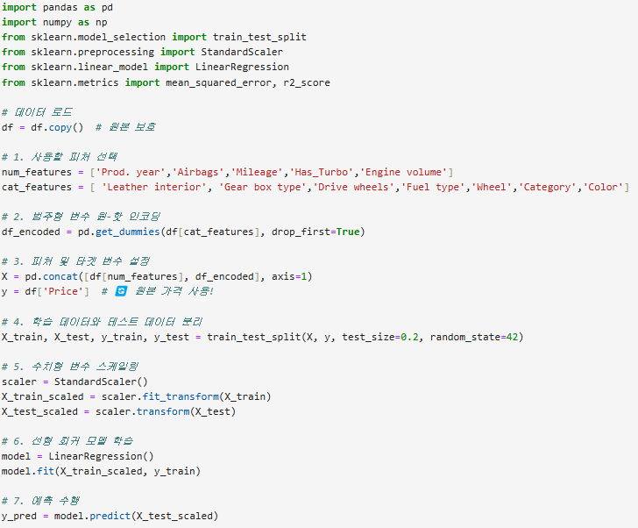
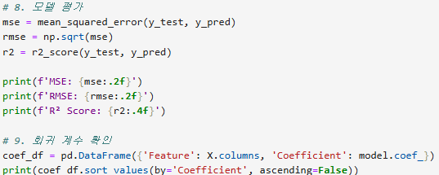
11513.39
모델링
R² Score : 0.3832
RMSE: 11540.91

Slide 10
릿지회귀 분석
03

Slide 11
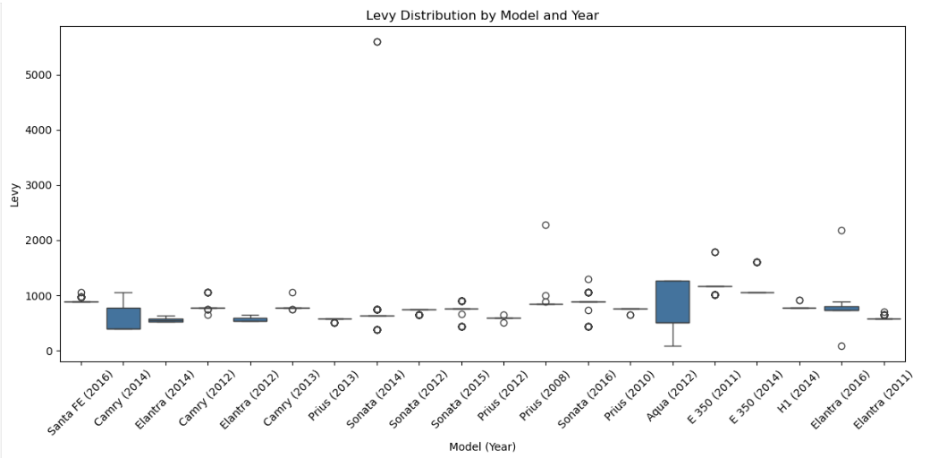
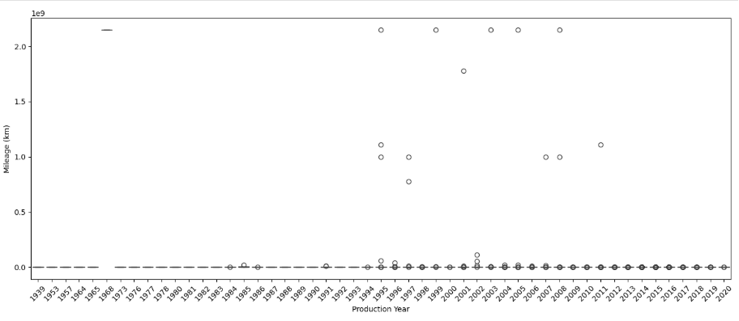
데이터 전처리
1. Levy 결측치 처리
1. Levy가 Price의 0.2배 이상되는 값 모두 ‘-’ 결측치 처리
2. Model+Prod.Year의 중앙값
3. Engine volume과 Cylinders 활용한 선형회귀

Slide 12
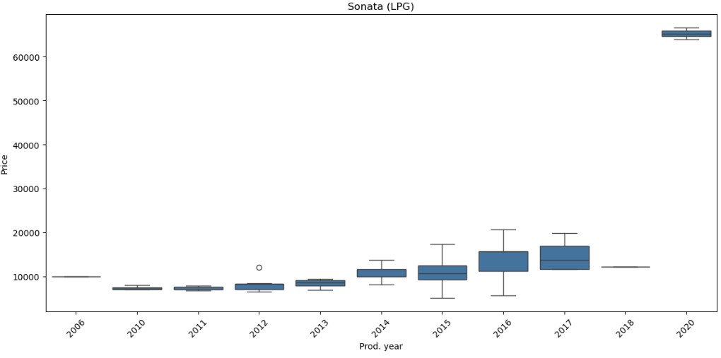
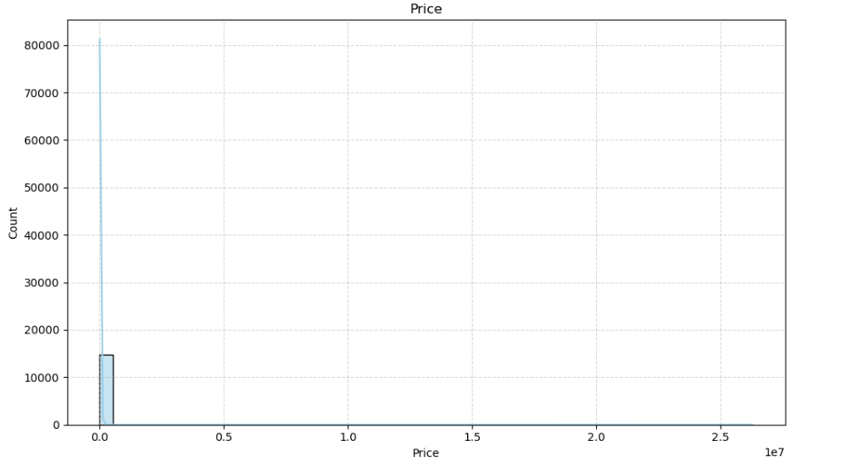
2. Mileage 처리
3. Price 처리
• 5억 km 이상, 0인 값 제거
• log 변환 후 IQR 방식으로
이상치 제거
• log 변환 후 IQR 방식으로
이상치 제거
4. Leather 처리
5. Air bags 처리
• Leather interior가 있을 때 1, 없을 때 0으로 Leather 컬럼에 저장
• 0이상 2이하인 경우 Air 칼럼에 1을 저장, 나머지는 0저장

Slide 13
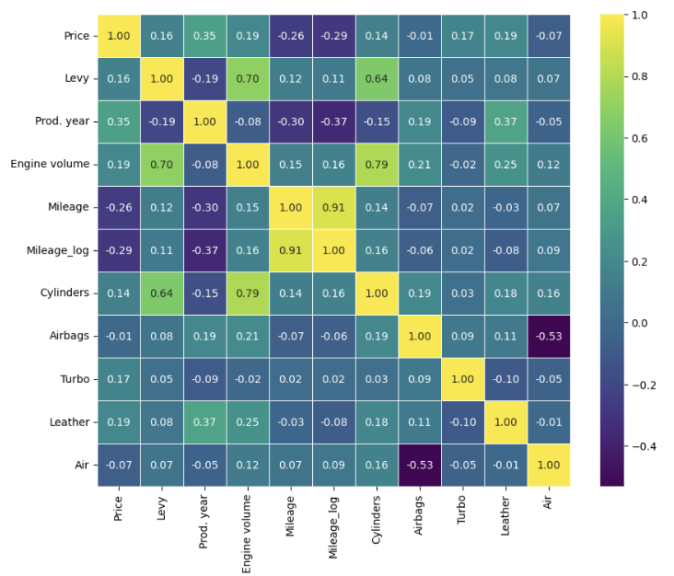
데이터 분석, 시각화

Slide 14
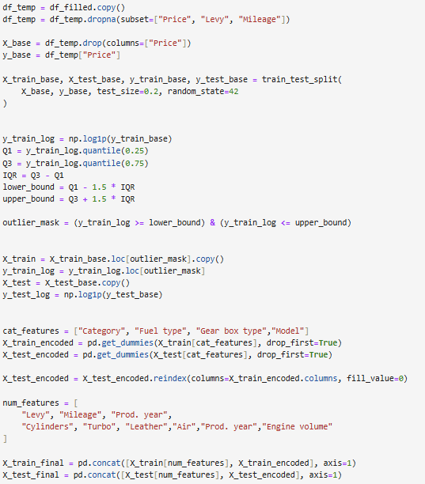
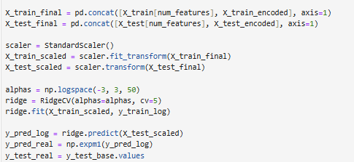
모델링
• Levy, Mileage 로그값 적용
• "Category", "Fuel type", "Gear box type“, "Model“ 원 핫 인코딩 진행

Slide 15
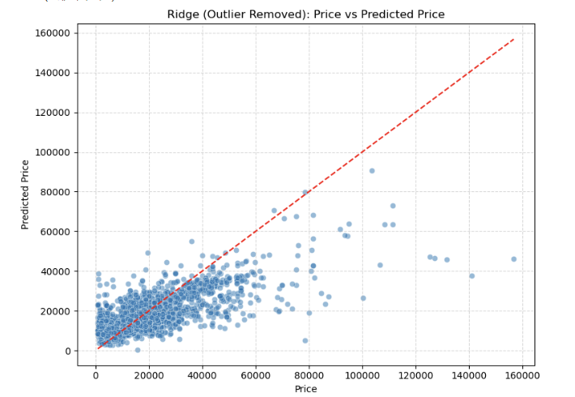
최적 alpha: 754.3120063354608
R² Score (로그 기준): 0.3670
RMSE: 11247.38

Slide 16
04
Random forest

Slide 17
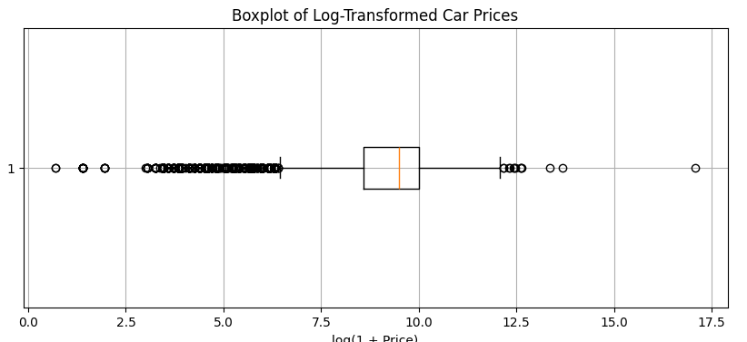
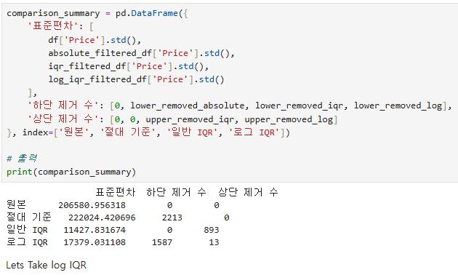
데이터 전처리
1. Price 처리
이상치 제거
절대 기준 IQR
IQR
로그 IQR (O)
2. 기초 전처리
• 마일리지 Km 제거
• ID 제거
• int화 및 bool화
• Engine Volume에서 Turbo 떼어주고 bool화
• Prod. Year -> Age

Slide 18
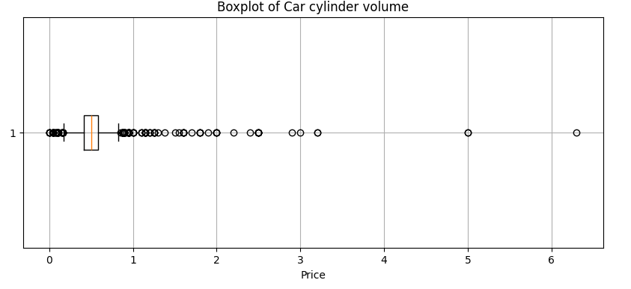
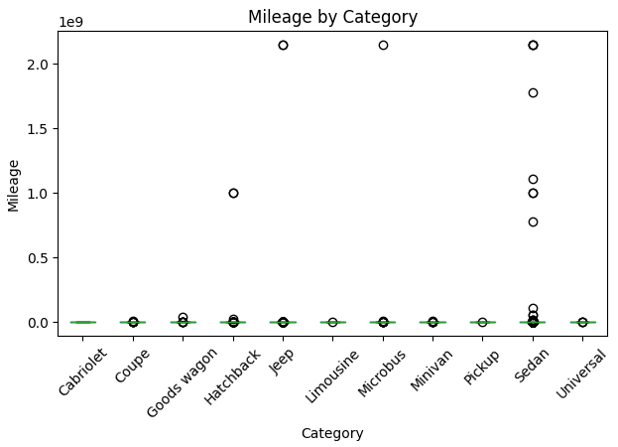
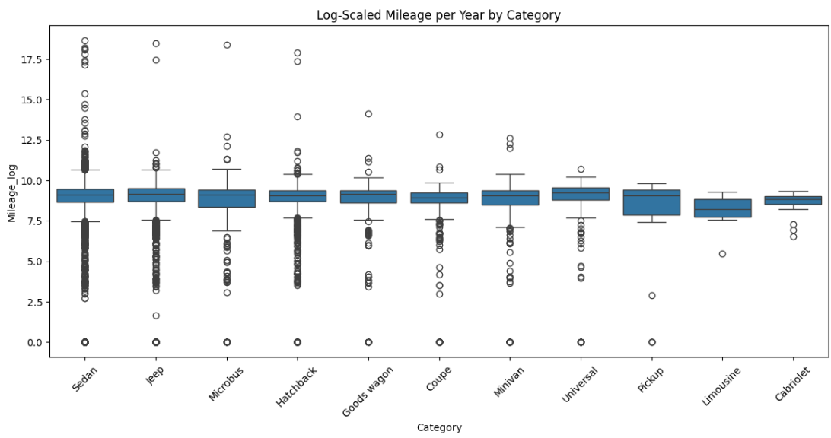
3. Cylinder 처리
• 이상치 처리 (도메인 지식)
4. Mileage 처리
• 차종별 주행거리가 다르다
판단
• semi-truck(연평균 10만 km) 기준으로 커팅
• 1단계 : 낮은 마일리지 정제
주행거리 = 0
• 2단계 : 높은 마일리지 정제
연간 최대 주행거리 기준
MAX_KM_PER_YEAR = 100000

Slide 19
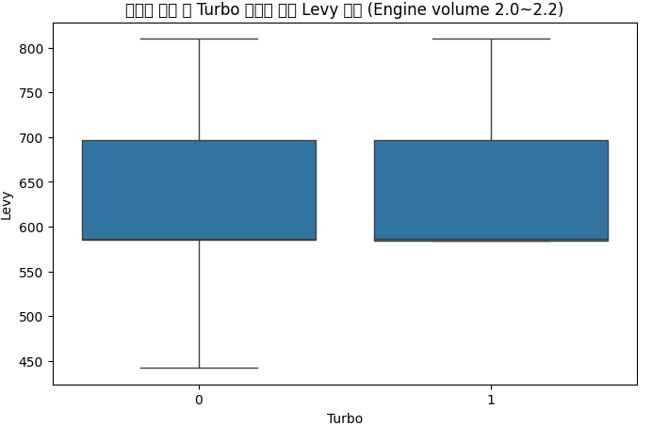
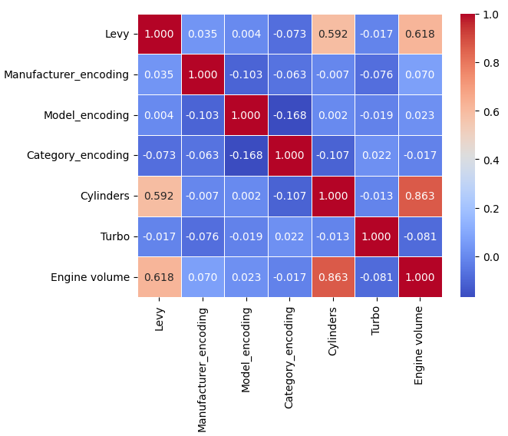
5. Levy 결측치 처리
• Levy와Model, Manufacturer, Categroy
(범주형 )& Cylinder, Turbo, Engine Volume,
Cylinder, volume(수치형) 간 상관관계 파악
• 범주형 데이터 레이벨 인코딩
• 이상치 제거
• Engine volume->Cylinders->Turbo 순으로

Slide 20
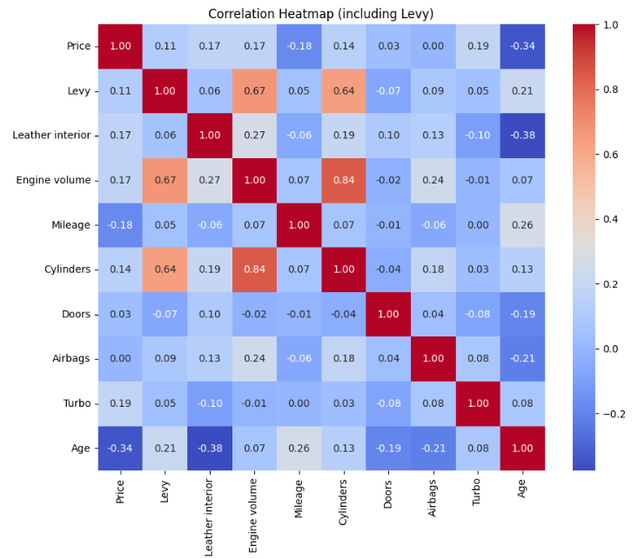
데이터 분석, 시각화

Slide 21
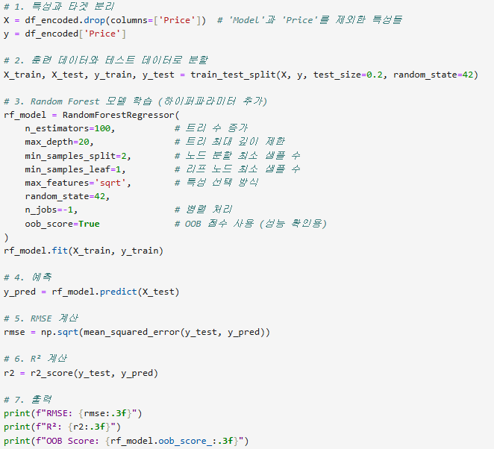
모델링
RMSE: 8627.778
R²: 0.741
Score: 0.733

Slide 22
05
XG Boost

Slide 23
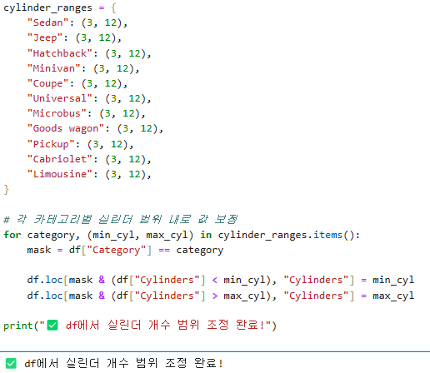
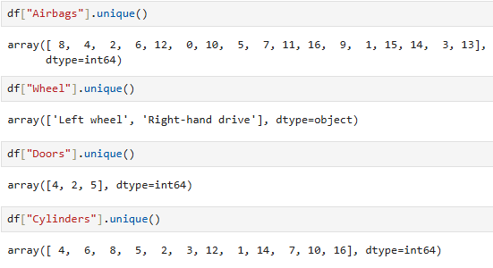
데이터 전처리
1. 기초 전처리
2. Turbo 처리
• 마일리지 km 제거 후
정수형 변환
• ID 제거
• Engine volume에서 turbo가
붙은 경우를 따로 분리해서
0, 1로 표현
3. 이상치 처리
• 마일리지 로그 변환 후 로그 값 기준 이상치 제거
• 각 카테고리별 실린더 범위 내로 값 보정

Slide 24
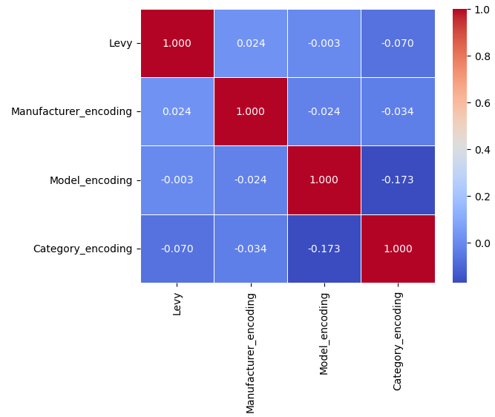
5. Levy 결측치 처리
• 제조업체, 모델, 카테고리를 라벨 인코딩해서 상관관계 확인
1. 제조업체, 모델, 카테고리
2. 카테고리, 제조업체
3. 카테고리
4. 제조업체
5. 모델
순으로 평균 내서 채워줌

Slide 25
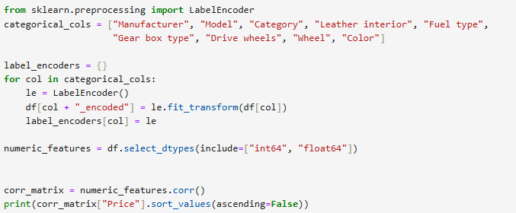
데이터 분석
Price와 다른 컬럼들의 상관관계 확인
Price 1.000000
Prod. year 0.217546
Levy 0.007537
Engine volume -0.001231
Doors -0.001631
Cylinders -0.045079
Airbags -0.122985
Mileage -0.233405
Name: Price, dtype: float64

Slide 26
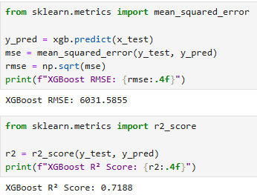
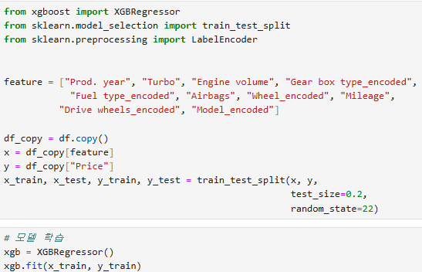
모델링

Slide 27
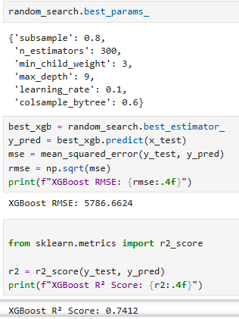
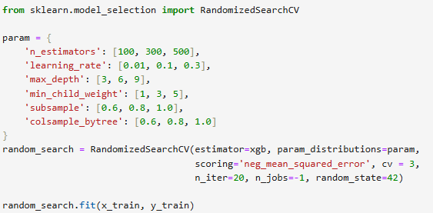
하이퍼 파라미터 조정

Slide 28
최종모델 선정 및 인사이트 도출
06

Slide 29
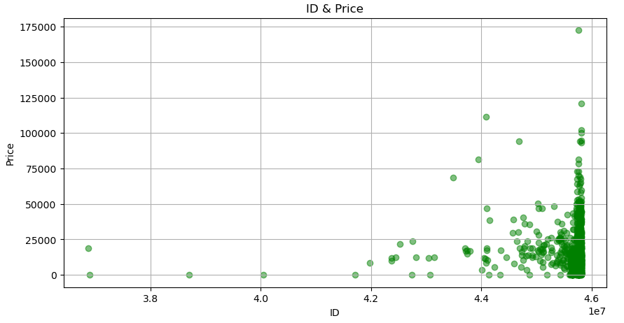
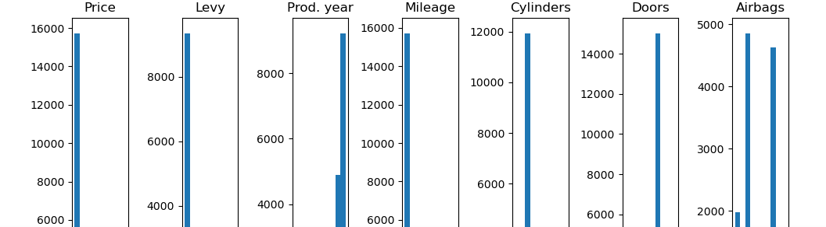
최종 모델_XG Boost
1. ID 열 제거
데이터 전처리
처음 1000개의 행만
ID가 커지거나 작아져도 눈에 띄는 확실한 Price 패턴 X
2. Mileage 열
3. 전체 분포 확인
정규분포가 없으므로 Z score 적용 x ,
IQR로 이상치 처리
km 제거, 정수형 변환
0인 행 제거

Slide 30
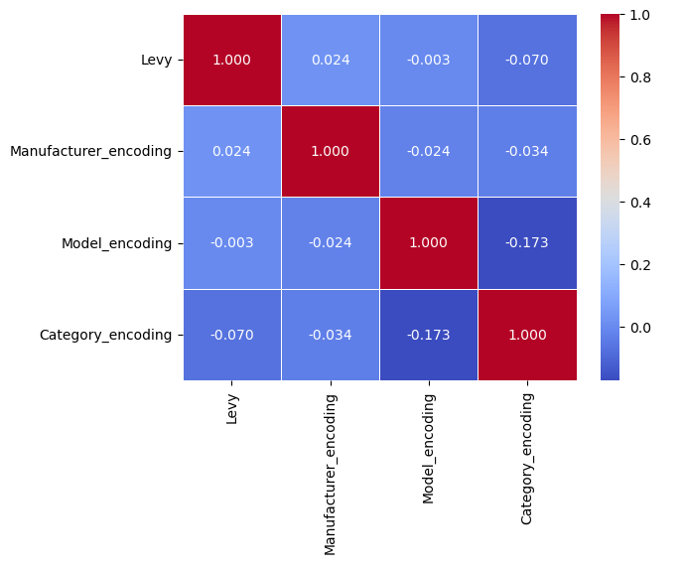
4. Levy 열
4. Levy 열
• 제조업체, 모델, 카테고리를 라벨 인코딩해서
상관관계 확인
제조업체, 모델, 카테고리
카테고리, 제조업체
카테고리
제조업체
모델
순으로 평균 내어 결측치 채움
제조업체, 모델, 카테고리
카테고리, 제조업체
카테고리
제조업체
모델
순으로 평균 내어 결측치 채움

Slide 31
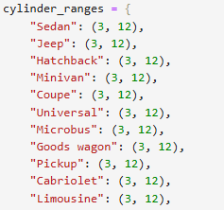
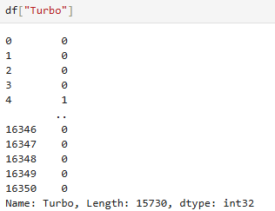
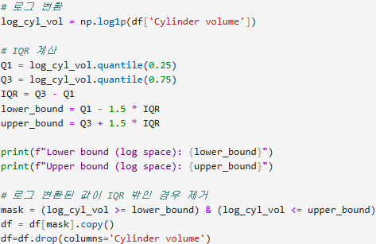
5. Engine volume 열
6. Cylinders 열
수치형으로 다루기 위해 turbo가 붙은 경우 1, 아닌 경우 0으로 처리
이상치 제거( 일반적으로 실린더 개수는 3-12개 사이 존재 )
각 카테고리별 실린더 범위 내로 값 보정
Engine Volume(배기량)/실린더 개수(Cylinders)
=실린더 한 개당 흡기 가능한 부피
한 차량의 엔진 볼륨(배기량)은 실린더 개수에 비례하기 때문에 배기량을 한번에 다뤄버리면, 각 차량의 특색을 반영하지 못한다 판단,
실린더 부피를 계산해서 이상치 처리

Slide 32
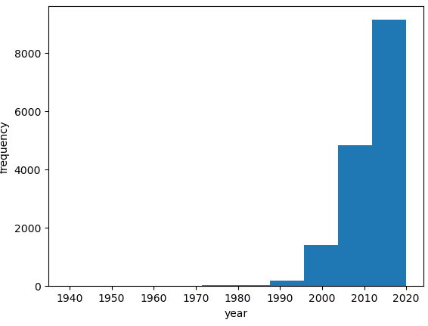
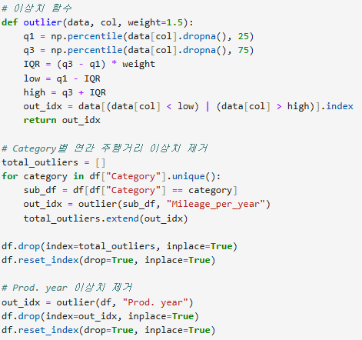
7. Mileage, Prod. year 열
• 마일리지 자체보다 연간 마일리지에 집중
• Age : 가장 최신 중고차가 2020년이라 선택 (함수화 편의)
• 이상치 제거

Slide 33
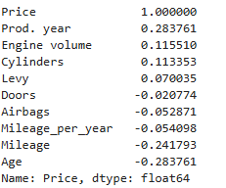
8. Price와 다른 칼럼들의 상관관계 확인

Slide 34
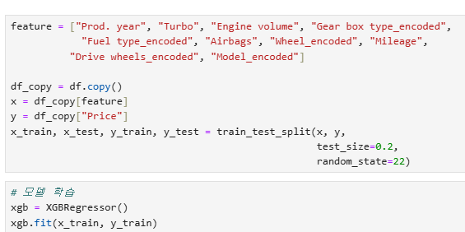
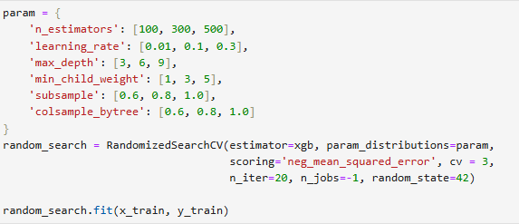
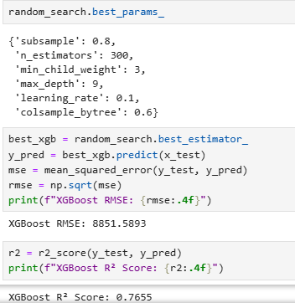
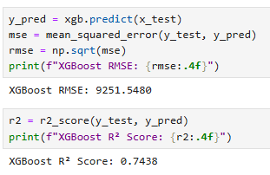
모델링
하이퍼 파라미터 조정
최종
RMSE :
R²:

Slide 35
인사이트 도출
Engine volume
Mileage
Cylinders
Gear box type
Drive wheels
Doors
Wheel
Color
Airbags
ID Price Levy Manufacturer Model Prod. Year Category Leather interior Fuel type
파생 변수 생성
엔진 볼륨= 실린더 개수 X 실린더 볼륨
마일리지 → 연간 마일리지
→ 모델 적합도 향상

Slide 36
ML 프로젝트 1
감사합니다!
이지우 정동환 나정연 이채윤

